Slide 1
python 5강
데이터융합SW과
KOPO11 노을

Slide 2
< 학습 내용 >
if 조건문
비교, 논리 연산
if문의 블록구조

Slide 3
< if 조건문 >

Slide 4
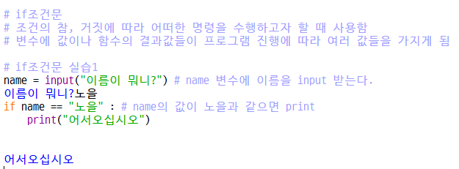
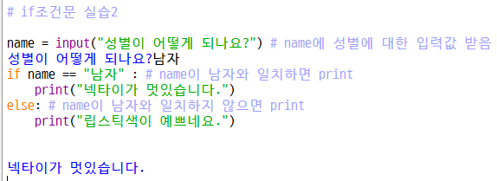


Slide 5
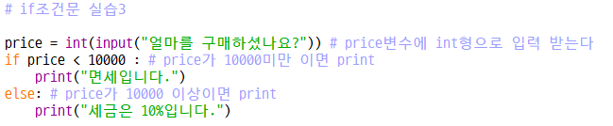
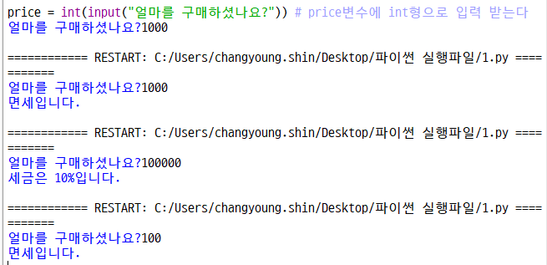



< print 결과 확인 >

Slide 6
< 비교, 논리 연산자 >

Slide 7
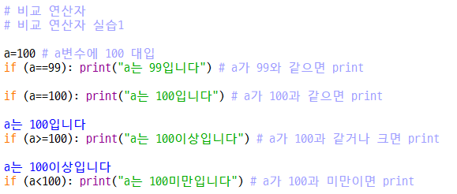


Slide 8
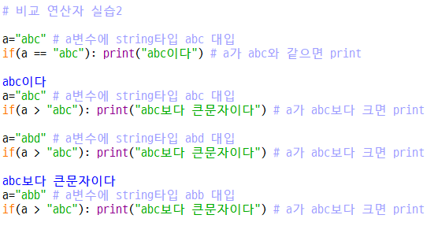

Slide 9
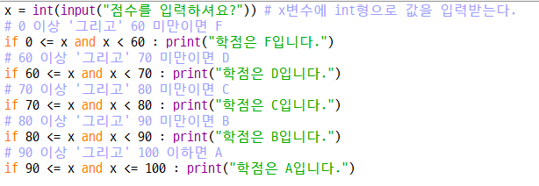
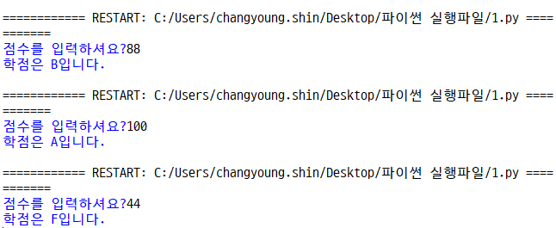



< print 결과 확인 >

Slide 10
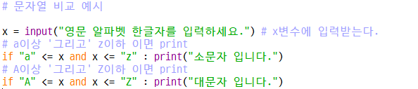
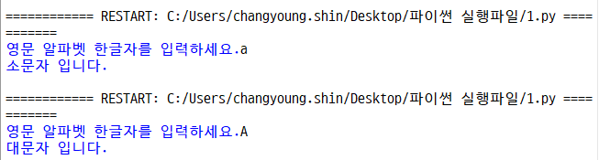


< print 결과 확인 >

Slide 11
< if문의 블록구조 >

Slide 12
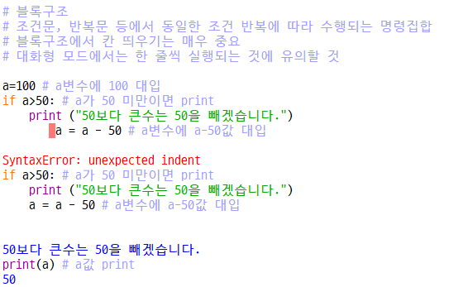


Slide 13
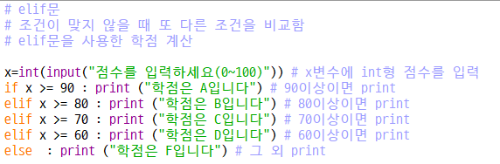
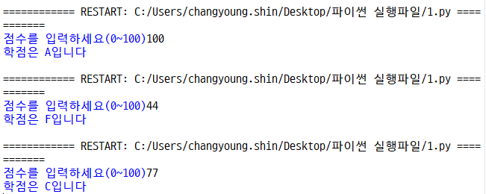




< print 결과 확인 >

Slide 14
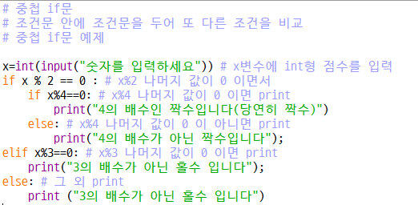
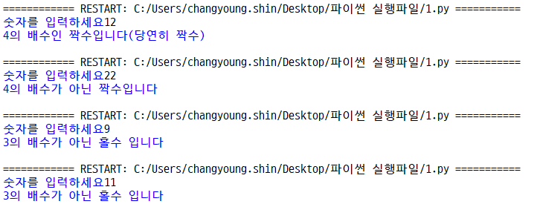





< print 결과 확인 >

Slide 15
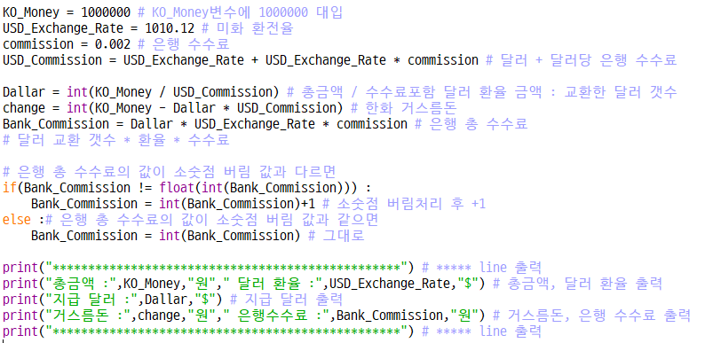
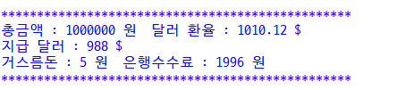
< print 결과 확인 >

Slide 16
< 5강 정리하기 >

Slide 17
